Slide 1
Дядо коледа
От Реджеб

Slide 2
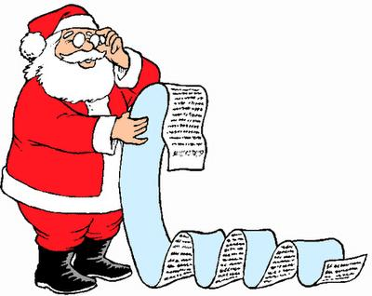
Дядо коледа
Дядо Коледа (също дядо Мраз), известен по света още като Санта Клаус, Свети Николай, Крис Крингъл, е едновременно исторически и митологичен герой, чието име се свързва с носенето на подаръци на Рождество Христово.

Slide 3
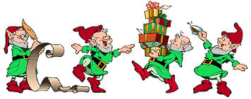
Елфите и джуджетата на Дядо Коледа
Според легендата, дядо Коледа живее на Северния полюс или в Лапландия заедно с елфи или джуджета, които му помагат за изработването на подаръците за децата.

Slide 4
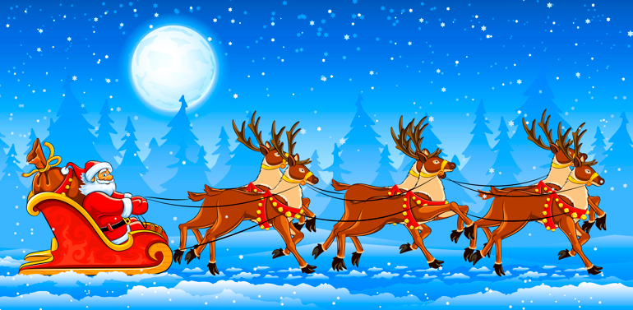
Елените на Дядо Коледа
Той лети с вълшебна шейна, карана от елени, и носи подаръци на послушните деца. Елените са: Дашър, Денсър, Пренсър, Виксен, Комета, Купидон, Донър, Блитцен и Рудолф.

Slide 5
Дядо Коледа
Тя е сред най-разпространените традиции, свързани с празнуването на Рождество Христово. Представлява украсяване на вечнозелено иглолистно дърво – най-често от рода ела, откъдето идва наименованието. Преди Коледа дървото се отсича, внася в дома и украсява с разноцветни светлини, орнаменти и лакомства.

Slide 6
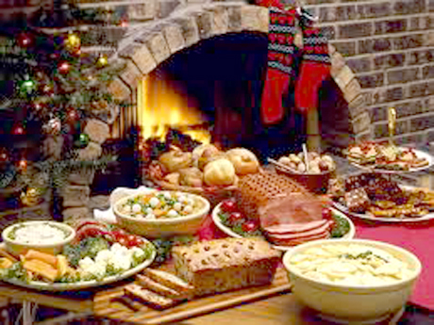
Дядо Коледа
На трапезата трябва да има 7, 9 или 11 ястия – нечетен брой. Това са три от свещените числа на древноюдейската Кабала. Гозбите обаче са постни. На трапезата трябва да има: варено жито, варен фасул, сърми, пълнени чушки с боб (или ориз), ошаф, туршии, лук, чесън, мед и орехи, вино. В някои краища правят също тиквеник, зелник и малка пита, в която е скрита паричка (на когото се падне, ще бъде щастлив цялата година).

Slide 7
Благодаря за вниманието

